Slide 1
來店用餐
現場等候時間預測
【不知名】團隊 ． 2022.10.14

Slide 2
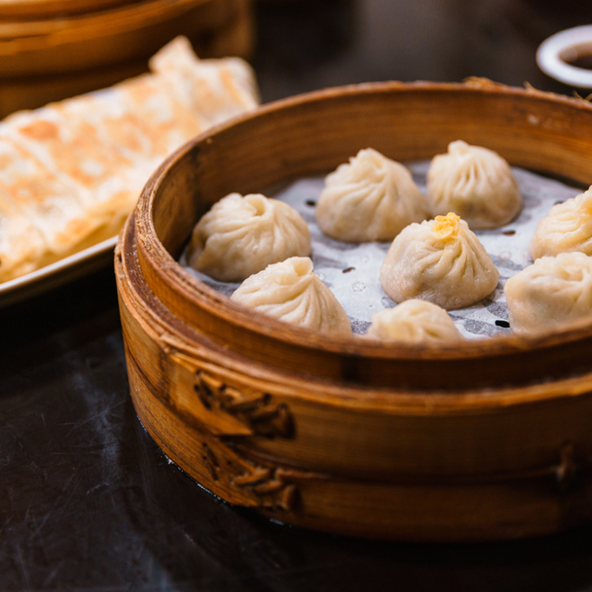
01
題目背景說明

Slide 3
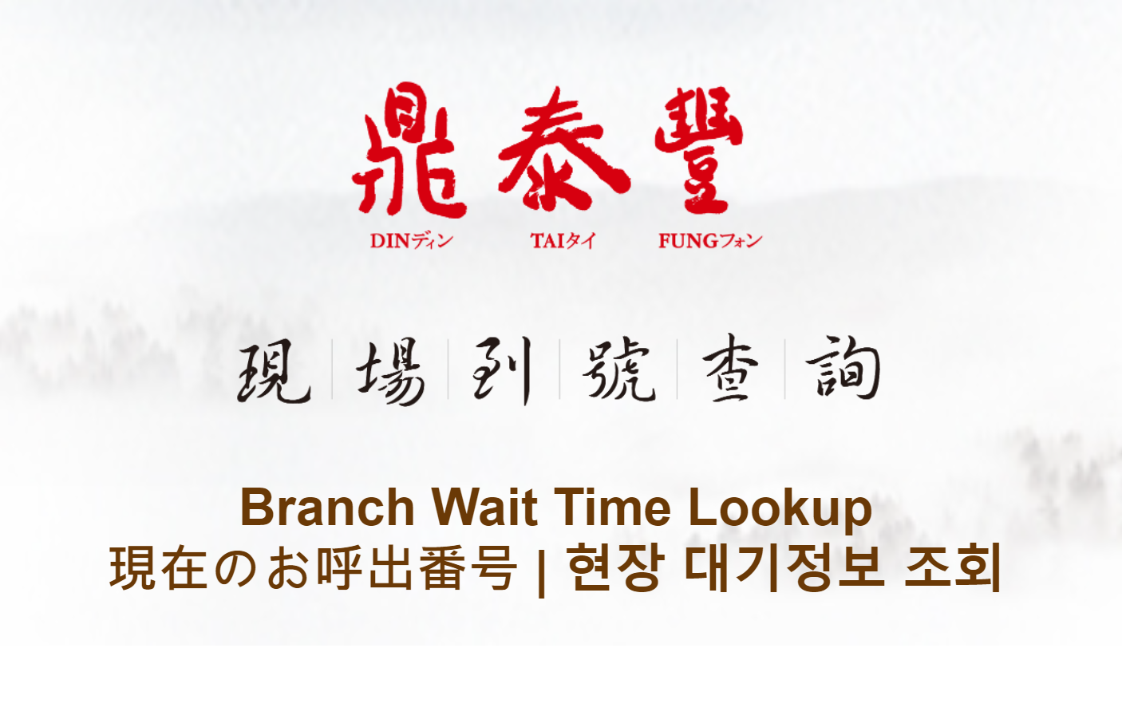


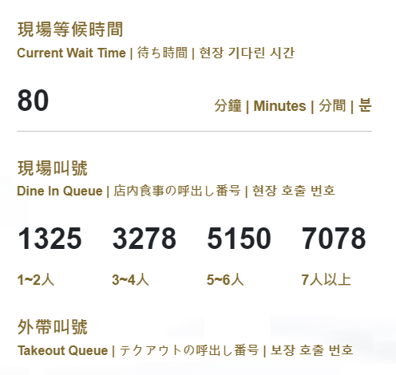


題目背景
民以食為天，一日三餐為每個人不可或缺日常。當顧客前往餐廳用餐時，都希望能夠盡快享用到美食、滿足口腹之慾。
用餐
???
入座
結帳
點餐

Slide 4
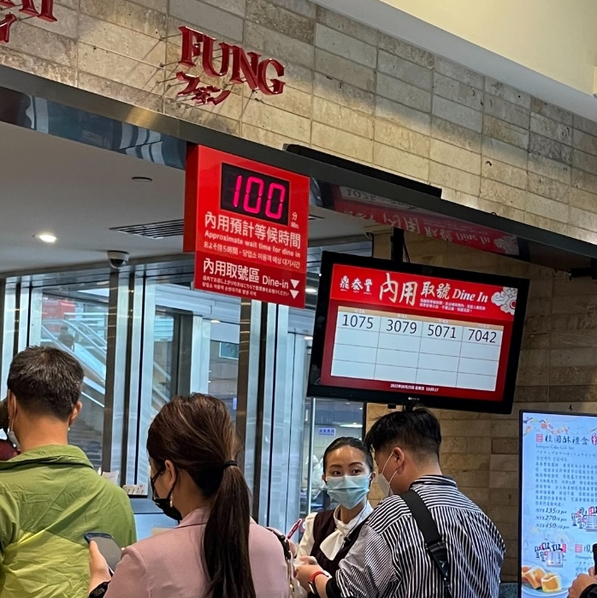
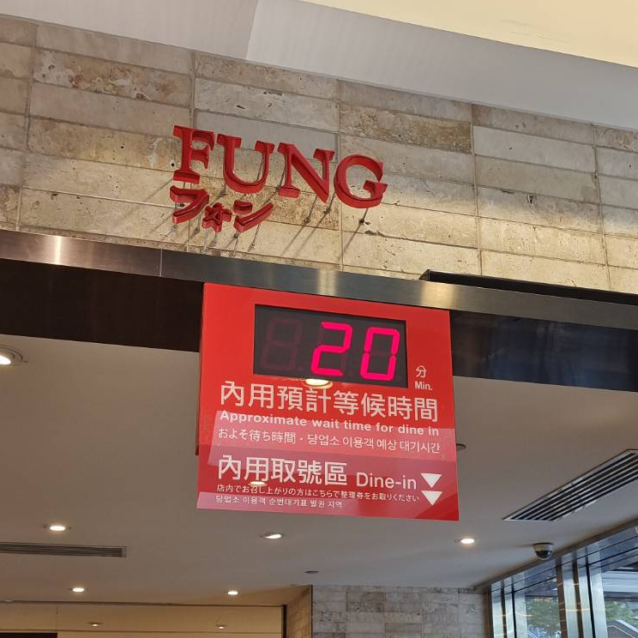


專案痛點
「排隊預計等候時間」則為門市首要面臨的挑戰，當門市呈現滿桌時，服務人員需要整合目前店內用餐情況、等候組數等資訊，提供排隊客人預計等候時間；然在評估預計等候時間時會遇到以下問題：
準則
準確
「預計等候時間」較難有系統性的評估準則，不同的專業人員可能存在評估結果的差異。
「預計等候時間」的準確程度除了會成為客戶是否願意等待的依據，同時也會影響客戶對門市的信賴度。
人員
資深人員養成不易，需經過長期且專業培訓。

Slide 5
專案效益
運用 AI 技術，結合企業內部數據與外部數據，找出影響排隊時間的重要因子，協助出題單位預估排隊時間。
大人人數
寒暑假
來台目的
週末
大人人數
寒暑假
來台目的
週末
大人人數
寒暑假
小孩人數
停班停課
排隊組數
月份
小孩人數
停班停課
預點餐時間
棄單人數
排隊組數
停班停課
颱風警報
用餐人數
棄單率
國別數
用餐人數
加點次數
颱風警報
棄單率
國別數
用餐人數
團體
颱風警報
搜尋趨勢
排隊人數
排隊類型
團體
排隊人數
國別數
颱風等級
排隊類型
團體
排隊人數
博愛
颱風等級
離席組數
排隊組數
餐點類型
博愛
排隊組數
離席組數
氣溫
餐點類型
博愛
排隊組數
離席組數
氣溫
外國顧客
棄單人數
用餐人數
離席組數
棄單人數
外國顧客
降雨量
加點次數
離席組數
棄單人數
外國顧客
降雨量
餐點數
預點餐時間
加點比例
催菜次數
預點餐時間
餐點數
相對濕度
加點比例
催菜次數
預點餐時間
餐點數
相對濕度
外帶組數
過去等候時間
上菜時間
用餐時間
過去等候時間
外帶組數
風速
上菜時間
用餐時間
過去等候時間
外帶組數
風速
外帶時間
用餐人數
排隊時段
是否準時
用餐人數
外帶時間
搜尋趨勢
排隊人數
是否準時
用餐人數
排隊組數
搜尋趨勢
節日
來台人次
用餐星期
外帶比例
節日
來台人次
用餐星期
外帶比例
節日
來台人次

Slide 6
02
解題技術架構
及執行方法

Slide 7




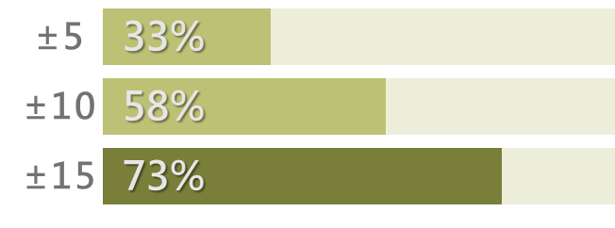
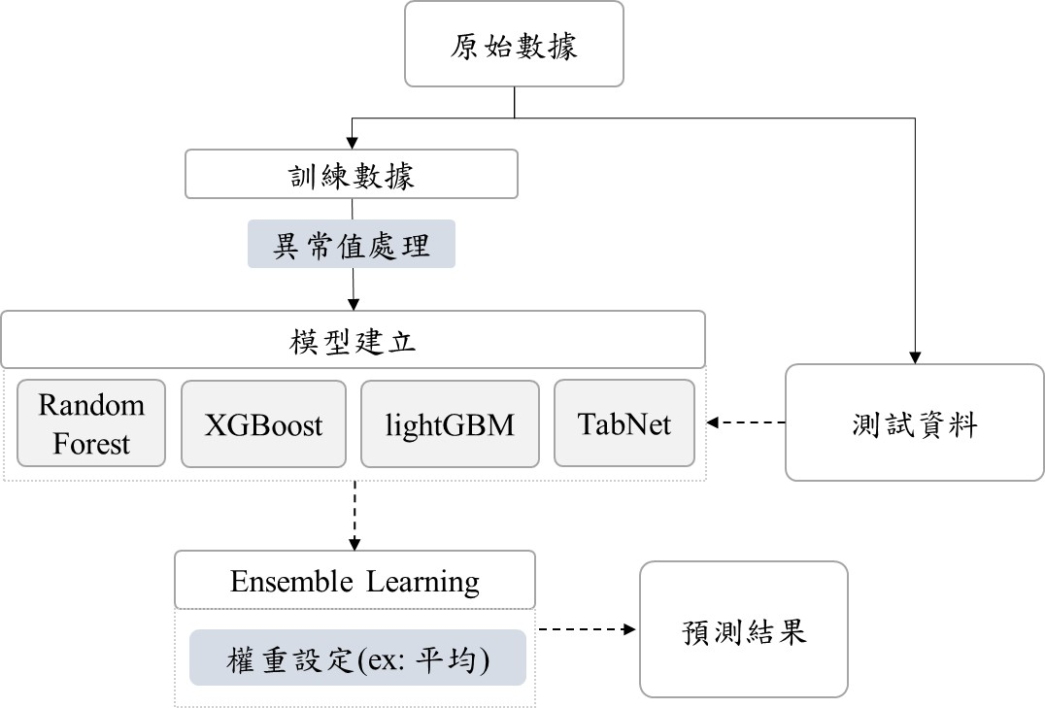
分析流程架構
資料蒐集
資料處理
模型建立
模型結果
企業內部數據
異常資料排除
資料切分
準確率
2016 年~ 2018 年
四大類內部數據 (內用、外帶、排隊、點餐)
排除共 27,074 筆異常訂單編號
例如員工用餐、等候時間異常、用餐時間異常
2016 年 ~ 2017 年
訓練
(80%)
驗證
(20%)
預測誤差(分鐘)
2018 年
外部開放數據
衍生變數建立
測試
2016 年~ 2018 年
爬取五大類外部數據 (人流、氣象、節假日、網路搜尋量、物價指數)
共 459 個衍生變數
分為七大類別 (基本、排隊、用餐、外帶、點餐、時間、外部資訊)
建模架構
重要因子
現場排隊人數(未點餐)
該組客人人數
現場排隊組數(未點餐)
資料預處理
遺失值補值
資料型態調整

Slide 8









資料說明
除企業內部數據外，另蒐集五大類外部開放數據
企業內部數據
內用相關數據
餐點相關數據
用餐人數、點餐時間、桌號、加點次數、離席時間等資訊
點餐時間、餐點編號、餐點數量、出餐時間等資訊
外帶相關數據
排隊相關數據
點餐時間、加點次數、出餐時間等資訊
排隊模式、排隊人數等資訊
外部開放數據
人流相關數據
網路搜尋量數據
捷運站出入人流、外國旅客入境資訊
鼎泰豐的 Google 搜尋趨勢
氣象相關數據
消費者物價指數
氣溫、降雨量、氣壓、風速、颱風等級
台北市消費者物價指數
節假日相關數據
臺灣國定假日、各級學校寒暑假、颱風停班停課、中國/日本/美國假日資訊

Slide 9
資料處理
01
異常資料確認與排除
系統測試資料
員工用餐
排隊時間超過 180 分鐘
用餐時間超過 180 分鐘
02
專案預測目標萃取
排隊用餐
專案預測目標
直接用餐
排隊後不用餐
佔排隊資料的 8.4%
佔內用資料的 7.2%
佔內用資料的 92%
佔排隊資料的 91%
03
衍生變數建立
基本資訊
排隊資訊
用餐資訊
點餐資訊
外帶資訊
時間資訊
外部資訊
04
資料預處理
遺失值補值
資料型態調整
類別型：遺失值當作新的類別
數值型：遺失值以平均值補值
類別型：One-Hot Encoding、Target Encoding、Count Encoding、Percent Encoding
數值型：Normalization

Slide 10
資料處理
透過數據檢查與確認，篩選並刪除異常資料
01
異常資料確認與排除
系統測試資料
員工用餐
排隊時間超過 180 分鐘
用餐時間超過 180 分鐘
排隊 1 小時內
1 小時內用餐完畢
37,323 筆
613,519 筆
排隊 1~2 小時
1~2 小時內用餐完畢
12,911 筆
93,489 筆
排隊 2~3 小時
2~3 小時內用餐完畢
765 筆
3,193 筆
排隊 3~4 小時
3~4 小時內用餐完畢
52 筆
450 筆
排隊 4~5 小時
4~5 小時內用餐完畢
12 筆
141 筆
排隊 5 小時以上
用餐 5 小時以上
26 筆
35 筆

Slide 11
資料處理
結合企業內部數據與外部數據產出七大類衍生變數
33%
排隊資訊
6%
外帶資訊
開始排隊時段
等候中的組數
等候中的總人數
外帶等候組數
外帶製餐中的餐點總數
近 5 分鐘外帶組數
…
…
28%
用餐資訊
10%
時間資訊
03
本次用餐時間
本次是否團體用餐
用餐中的總人數
近一個月相同組數的等候時間
近兩個月相同組數的等候時間
近三個月相同組數的等候時間
衍生變數建立
…
…
1%
基本資訊
5%
點餐資訊
17%
外部資訊
用餐星期
用餐月份
用餐季節
用餐中已加點的次數
餐點的不重複品項數
入席到第一道上菜的時間
台北市是否停班停課
前一天降雨量
前一天鼎泰豐的 Google 搜尋趨勢
…
…
…

Slide 12
訓練架構
訓練資料切分
模型架構
Training Data (80%)
2016
2017
Validation Data (20%)
2018
Testing Data
預測目標 = 取號時間 - 入席時間

Slide 13
模型評估方式
輔以三個尺度的時間指標衡量模型準確度
準確度：
不準確
準確
準確
不準確
【預測等候時間】落在準確區間比例
-15 分鐘
實際
等候時間
+15 分鐘
範例說明：
 | 預測 等候時間 | 實際 等候時間 | 預測落差時間 (|實際等候時間-預測等候時間|) | 時間指標： 15 分鐘 | 時間指標： 10 分鐘 | 時間指標： 5 分鐘
case1 | 13 | 15 | 2 | ✔ | ✔ | ✔
case2 | 17 | 29 | 12 | ✔ | ✗ | ✗
case3 | 20 | 23 | 3 | ✔ | ✔ | ✔
case4 | 30 | 8 | 22 | ✗ | ✗ | ✗
case5 | 14 | 20 | 6 | ✔ | ✔ | ✗
80%
15 分鐘準確度
60%
10 分鐘準確度
40%
5 分鐘準確度

Slide 14
03
成果效益與
完成之工作

Slide 15
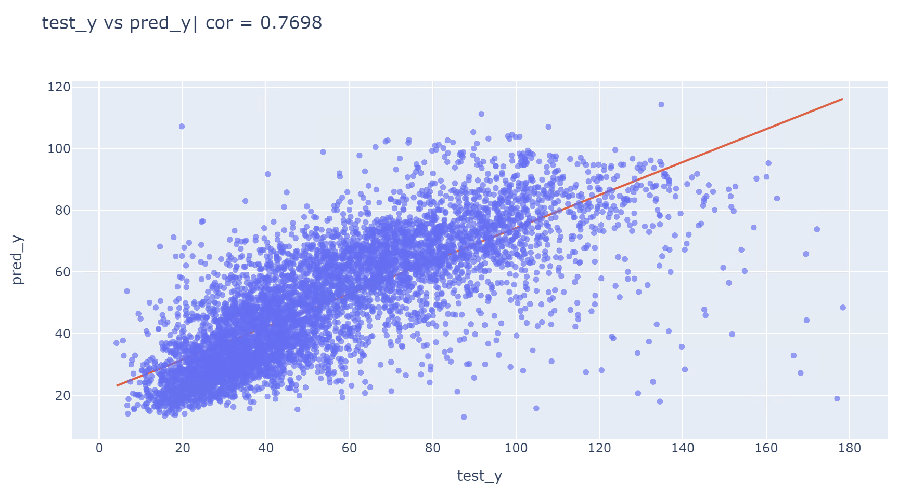
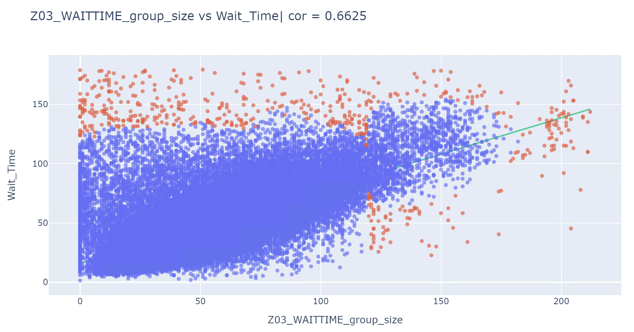
異常偵測
發現
結果
於初版預測發現模型有低估情況，實際與出題方了解，是因為有部分客戶過號後入店用餐，導致等候時間較長
目前使用異常偵測(Isolation Forest)，偵測異常值並排除。

Slide 16
模型結果
訓練/驗證/測試 | XGBoost | LightGBM | TabNet | Final
± 5 分鐘 | 55% / 30% / 30% | 50% / 34% / 32% | 38% / 33% / 32% | 46% / 34% / 33%
± 10 分鐘 | 75% / 52% / 55% | 77% / 59% / 57% | 65% / 58% / 58% | 73% / 58% / 58%
± 15 分鐘 | 82% / 67% / 70% | 88% / 74% / 74% | 79% / 72% / 72% | 84% / 73% / 73%

Slide 17

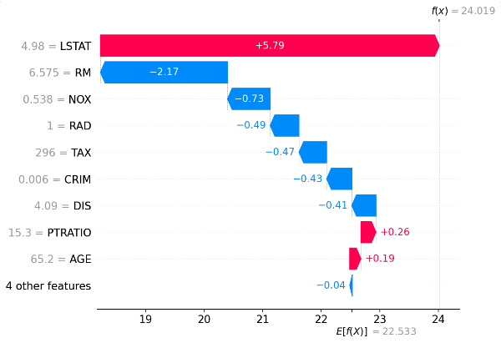
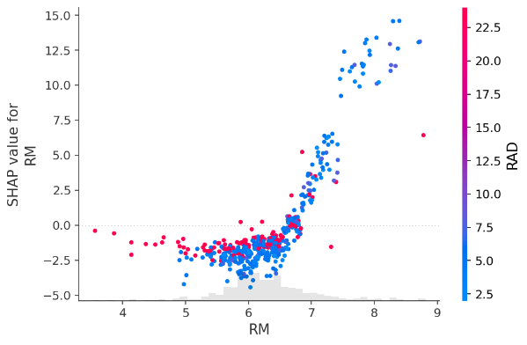
變數重要性
透過 SHAP 指標解釋變數對排隊時間的貢獻
模型結果解釋： SHAP 指標
重要變數
運用 additive model 與賽局理論，量化出 SHAP 指標來解釋變數對排隊時間的貢獻
現場排隊人數 (未點餐)
高
高
該組客人人數
現場排隊組數 (未點餐)
過去1小時，來排隊的人數
過去1、3個月
相同排隊組數的平均等候時間
中
距離前一組預點餐的時間
過去半小時，棄單的人數
過去1週
相同時段的平均等候時間

Slide 18
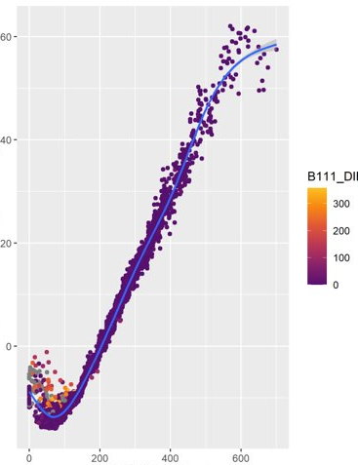
重要變數洞察
重要變數
排隊時間
SHAP
現場排隊人數 (未點餐)
高
高
該組客人人數
現場排隊組數 (未點餐)
距離前一組
預點餐的時間
現場排隊人數與排隊時間的相關性高
有一些客人來的時候排隊人數不多，但他們距離前一組點餐的時間異常的高，可能是因為在商場逛完其他品牌後才回來用餐
現場排隊人數(未點餐)

Slide 19
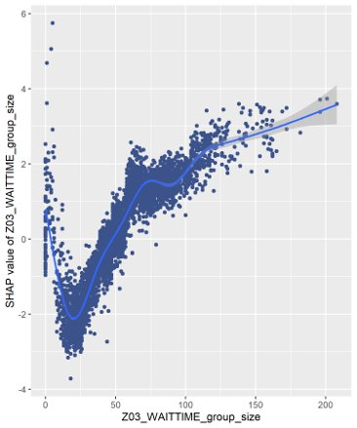
重要變數洞察
重要變數
排隊時間
SHAP
現場排隊人數 (未點餐)
高
高
該組客人人數
現場排隊組數 (未點餐)
有一些客人來的時候排隊組數不多，但他們的排隊時間特別高，可能是因為在商場逛完其他品牌後才回來用餐
現場排隊組數(未點餐)

Slide 20


資料洞察
企業內部數據
43%
96%
2 位大人用餐
外帶顧客不會再加點
92%
100%
沒有小孩同行
團體顧客取號排隊後一定會入店用餐
10
多數顧客點餐不超過 10 種菜品
加點次數越多，用餐時間就會越久
下午排隊組數少，排隊時間卻較久
春節與暑假期間取號用餐比例較高
用餐人數越多，用餐時間就會越久
出餐次數越多，用餐時間就會越久

Slide 21





資料洞察
外部開放數據
節慶假期
放假國家數
網路搜尋量
節慶假期的排隊時間較長
越多國家放假，排隊時間越長
網路搜尋量越高，排隊時間越長
降雨量
氣壓
颱風強度
降雨量越大，排隊時間越短
氣壓越高，排隊時間越長
中度颱風的平均排隊時間最長

Slide 22
04
商轉可行性與
成果創新價值

Slide 23
商轉可行性
Now
Stage 1
Stage 2
策略方向
等候時間模型
落實資料治理
模型落地
整合內外部數據
梳理顧客用餐旅程
模型系統建置
Action
衍生用餐流程因子
資料正確性驗證
軟硬體介接
模型解釋重要變數
建立資料治理制度
儀錶板呈現

Slide 24







團隊成員介紹
我們是一群熱愛數據分析與機器學習的人，團隊成員來自金融、零售、製造與顧問業，皆為資料應用相關領域之專才，例如於企業內曾進行房屋成交單價預測、保單未來兩年理賠金額預測等專案，我們以數據創造更多不同的價值及回饋社會為共同理念，過往亦曾參加 T-brain 競賽、D4SG 資料英雄計畫等活動，希冀能為企業與社會創造更多的價值極盡一份心力！
黃婷
吳重億
盧勁瑋
數據探勘
統計分析
影像辨識技術
網頁設計
ETL 數據工程
視覺化報表設計
數據分析技術
隊長 王政雲
自然語言處理
機器/深度學習
統計分析
葉靜縈
鍾馨瑩
林宇桐
機器學習技術
統計分析
文字探勘技術
網路輿情分析
機器學習技術
數位轉型經驗

Slide 25
Thanks!

Slide 26
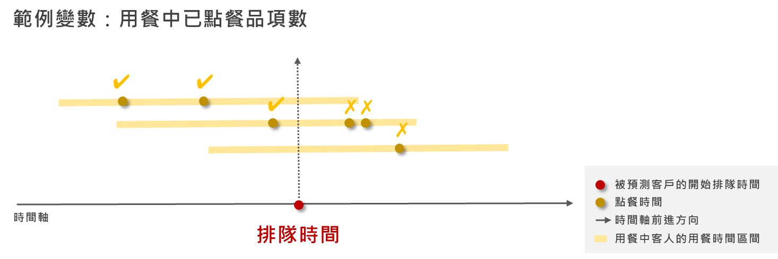
衍生變數產生概念
僅統計打勾之點餐資料，避免使用到未來資訊
相關概念套用至各衍生變數之開發過程中

